Slide 1
Andreza Regina Lopes da Silva – UFSC
andrezalopes.ead@gmail.com

Slide 2
O que é Competência?
“características pessoais essenciais para o desempenho da atividade e que diferenciam o desempenho das pessoas”
(CHIAVENATTO, 2000, p. 166)
conjunto de Conhecimento, Habilidades e Atitudes, que pode ser sintetizado pela sigla CHA que justificam um alto desempenho
(SPENCER; SPENCER, 1993 FLEURY; FLEURY, 2003)

Slide 3
O que é Competência?
CHAVE
Valor (saber ser)
Entorno (saber contexto)
CHA

Slide 4
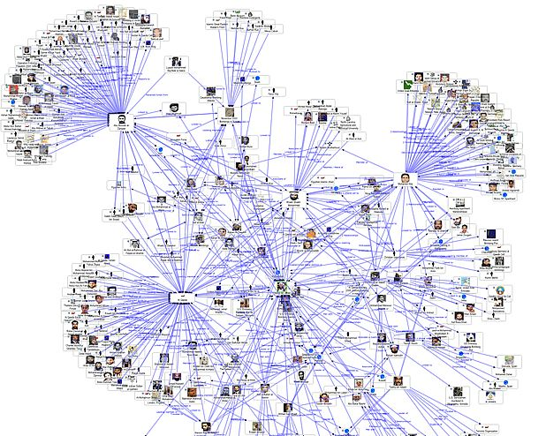
Competência Multidisciplinar?

Slide 5
Material didático
Livro didático
Livro didático impresso/digital.
Videoaula.
Jogos didáticos.
Objetos de aprendizagem.

Slide 6
Elaborar material didático para EaD exige:
um outro olhar de fazer educação
Planejamento.
Organização.
Pesquisa.
Comunicação bilateral.
Trabalho em equipe – não é qualquer equipe! Não é EUquipe!
Ações e práticas que favoreçam a aprendizagem!

Slide 7
Competência Multidisciplinar
para Material Didático
Coordenador pedagógico
Coordenador de produção
Designer educacional
Professor conteudista
Revisor técnico de conteúdo
Analista de plágio
Revisor
Designer gráfico
Webdesigner
Ilustrador
Roteirista
Programador de AVEA
Equipe de tutoria
Bibliotecário
Apoio logístico
Apoio administrativo

Slide 8
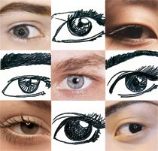

Slide 9
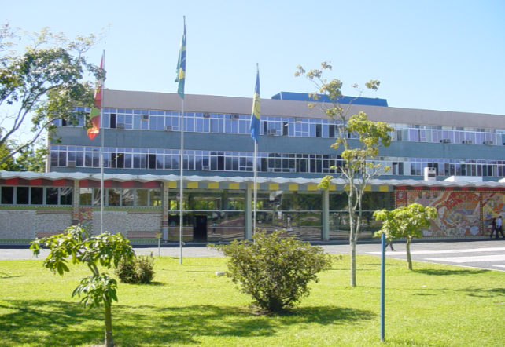
Como organizar?
Complexidade do projeto
Recurso financeiro
Prazo
Competência multidisciplinar
Definir por produção própria ou parceria

Slide 10
Como organizar?
Definir quem vai ser o gestor do processo
Mapear as competências necessárias
Identificar as competências já existentes no grupo
Definir quem precisamos selecionar/se precisamos
Integração do projeto
Definição detalhado de cronogramas, por áreas
Produção e acompanhamento do processo
Avaliação – lições aprendidas

Slide 11
Equipe | Atribuições
Professor-Coordenador | Coordena o projeto, acompanha a tutoria, elabora o conteúdo didático das disciplinas, e atividades para o AVEA. Além disso, é o responsável pelo DE das disciplinas e realiza as atualizações no conteúdo didático e/ou na dinâmica pedagógica de cada disciplina. “multidisciplinar com atuação interdisciplinar detém competência de gestão, conteúdo e DE”
Revisor | Realiza a revisão ortográfica e normativa do material.
Programador de ambiente | Programa o AVEA - a cada nova edição das disciplinas providencia uma limpeza do ambiente.
Web designer | Configura o AVEA organizando a formatação e a inserção dos textos que aparecerão nos fóruns e nas atividades.
Tutores a distância | Realiza a mediação dos fóruns e corrige as atividades acompanhando o processo de aprendizagem.

Slide 12
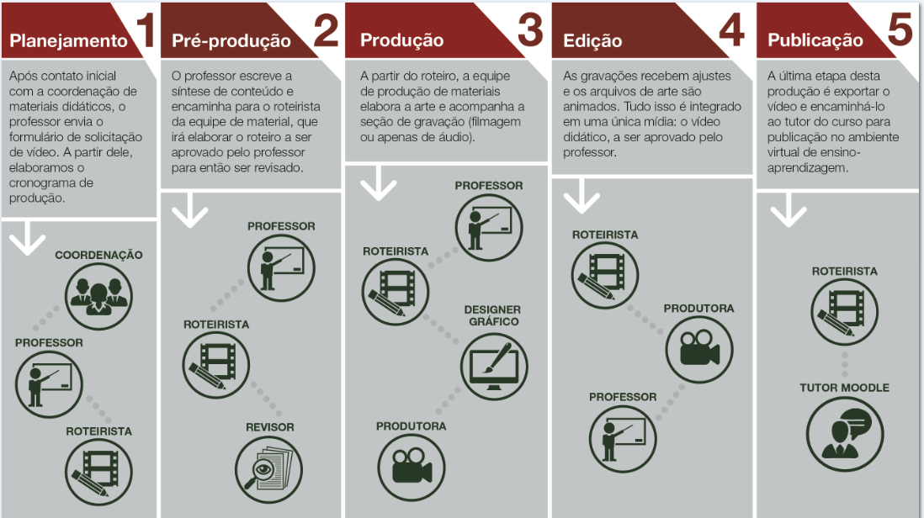

Slide 14
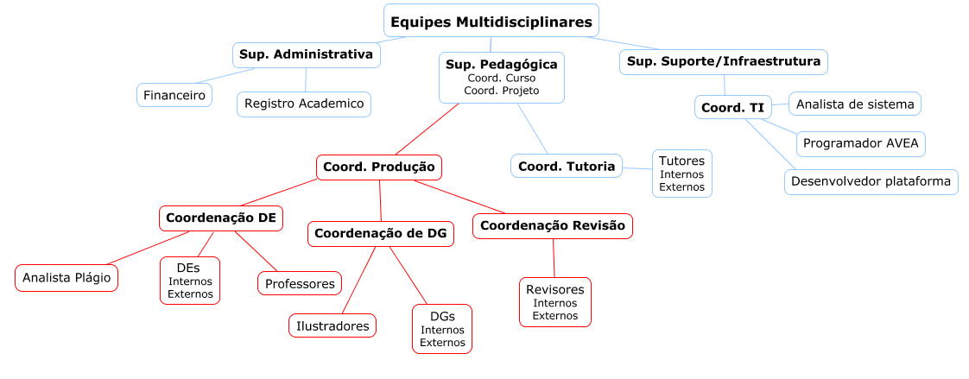

Slide 15
Gestão participativa e flexível
Prazo
Custo
Múltipla competência
Engajamento e maturidade equipe
Sucesso depende

Slide 16
Sua presença reflete em:
Menor dependência externa
Maior criatividade
Diferentes pontos de vista de um mesmo problema
Aumento da motivação dos membros da equipe
Gestão do conhecimento

Slide 17
Equipe Multidisciplinar
Conhecimento Interdisciplinar
Potencializar a aprendizagem.
Minimizar o distanciamento.

Slide 18
Como encontrar estes talentos?
Desafio atual
Falta de qualificação multidisciplinar
Carência do olhar interdisciplinar
Falta de institucionalização da EaD

Slide 19
Competências multidisciplinar
Incluem soluções integradas de gestão do conhecimento, gerenciamento de processo, pessoas e tecnologias em projetos de EaD especialmente na elaboração do material didático - uma ação coletiva.

Slide 20
andrezalopes.ead@gmail.com

